Slide 1
NASELJA
V NAŠI DOMAČI POKRAJINI -
OBČINI DOMŽALE

Slide 2
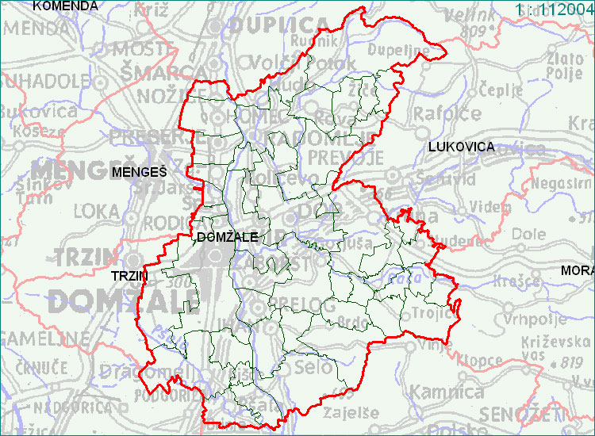
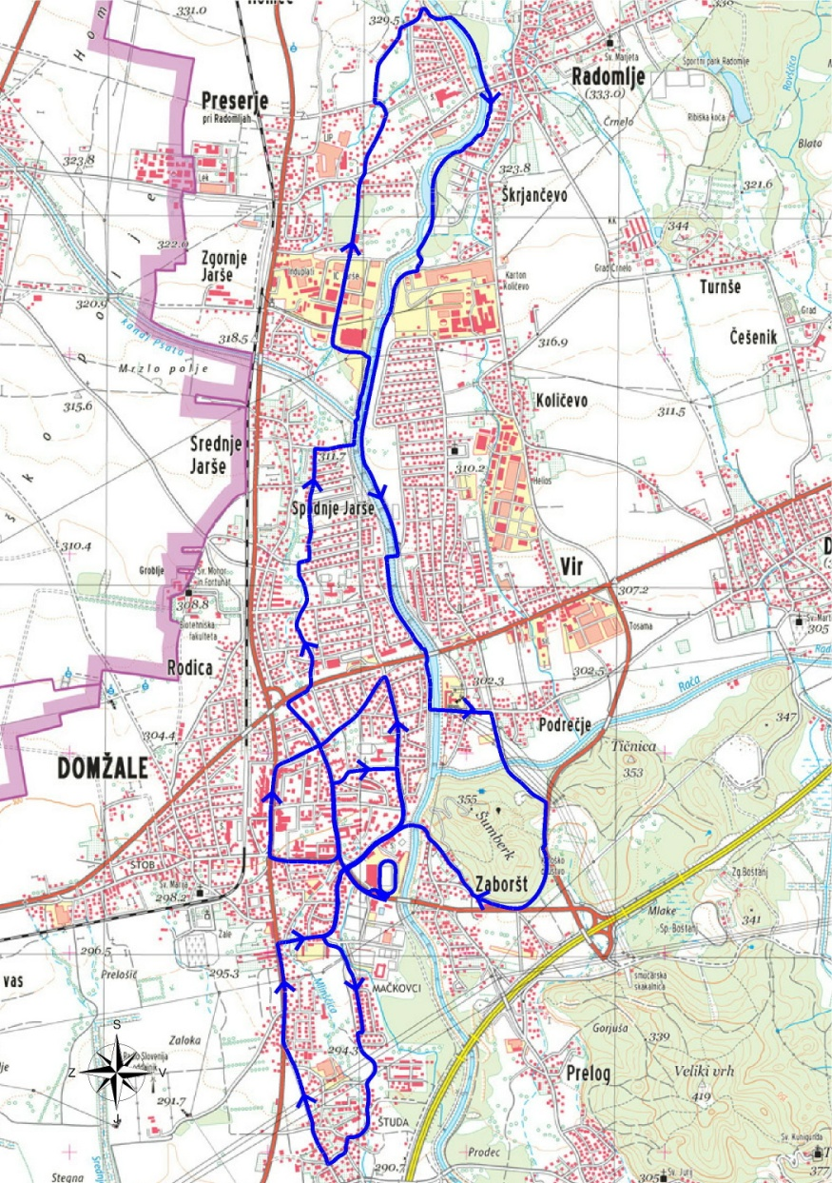
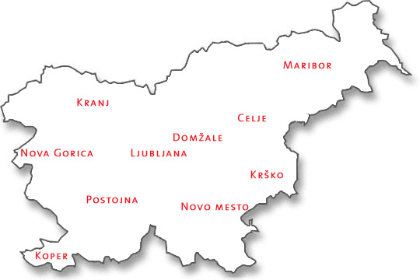
ZEMLJEVID
KAMNIK

Slide 3
NASELJA
Bišče, Brdo, Brezje pri Dobu, Brezovica pri Dobu, Češenik, Depala vas, DOB, Dobovlje, Dolenje, DOMŽALE, Dragomelj, Goričica pri Ihanu, GORJUŠA, GROBLJE, HOMEC, Hudo, IHAN, Jasen, Kokošnje, KOLIČEVO, Kolovec, Krtina, Laze pri Domžalah, Mala Loka, Nožice, PODREČJE, Prelog, PRESERJE PRI RADOMLJAH, Pšata, Rača, Račni Vrh, RADOMLJE, RODICA, Rova, Selo pri Ihanu, SPODNJE JARŠE, SREDNJE JARŠE, STUDENEC PRI KRTINI, Sv. Trojica, Šentpavel pri Domžalah, Škocjan, Škrjančevo, TURNŠE, VIR, Zaboršt, Zagorica pri Rovah, Zalog pod Sv. Trojico, ZGORNJE JARŠE, Žeje, Želodnik, Žiče.

Slide 4
NASELJE
VEČJE ALI MANJŠE ŠTEVILO ZGRADB
MESTNO – MESTO: Domžale
PODEŽELSKO – VAS: Dob, Gorjuša, Studenec, Turnše, …
NEKJE VMES – KRAJ: Rodica, Vir, Jarše, Groblje Količevo, Ihan, Radomlje…

Slide 5
PODEŽELSKO NASELJE - VAS
MANJŠE NASELJE IN MANJ PREBIVALCEV, ki se med seboj POZNAJO
VELIKO ZELENIH POVRŠIN: VRTOVI, POLJA, TRAVNIKI, GOZDOVI
ENOSTAVNOVANJSKE HIŠE, POSTAVLJENE BREZ PRAVEGA REDA, PRECEJ NARAZEN
GOSPODARSKA POSLOPJA: HLEVI, SKEDNJI, SENIKI, KOZOLCI,…
MANJ PROMETNE OZKE CESTE, VELIKO JE ŠE MAKEDAMSKIH
VAŠKO SREDIŠČE:
CERKEV, ŽUPNIŠČE, TRGOVINA, GOSTILNA, KULTURNI IN GASILSKI DOM
VEČINA VAŠČANOV SE PREŽIVLJA S KMETIJSKIMI DEJAVNOSTMI, KOT SO: POLJEDELSTVO, ŽIVINOREJA, GOZDARSTVO, SADJARSTVO IN VINOGRADNIŠTVO.
V Sloveniji še vedno več kot polovica prebivalcev živi na podeželju, vendar se jih zelo malo ukvarja s KMETIJSTVOM. Na delo se vozijo v bližnja MESTA. Največ v LJUBLJANO.

Slide 6
MESTNO NASELJE - MESTO
VEČJE NASELJE IN GOSTO NASELJENO
MALO ZELENIH POVRŠIN: PARKI, IGRIŠČA, PARKIRIŠČA, ŠPORTNI OBJEKTI, …
VEČSTANOVANJSKE HIŠE (vrstne hiše, bloki, stolpnice), POSTAVLJENE TESNO SKUPAJ
POSLOVNE STAVBE, ŠTEVILNA PODJETJA, TOVARNE,…
ŠIROKE IN ZELO PROMETNE CESTE
MESTNO SREDIŠČE:
MESTNA HIŠA, CERKEV, MESTNI TRG, TRŽNICA, TRGOVINE, PARKI,
KULTURNE USTANOVE: muzeji, galerije, gledališča, …in DRUGE USTANOVE: osnovne
srednje šole, univerza, zdravstveni domovi, bolnišnice,…
VEČINA MEŠČANOV SE PREŽIVLJA Z DEJAVNOSTMI, kot so TRGOVINA,
INDUSTRIJA, PODJETNIŠTVO, OBRT,…
MED SEBOJ SE RAZLIKUJEJO PO VELIKOSTI, VIDEZU, STAROSTI,…

Slide 7
MED MESTNIM IN PODEŽELSKIM - KRAJI
V PRETEKLOSTI SO SE LJUDJE VELIKO SELILI IZ PODEŽELJA V MESTA ALI V BLIŽINO MEST.
SEDAJ SE SPET SELIJO NAZAJ NA PODEŽELJE, vendar se VEČINOMA NE ukvarjajo s KMETIJSTVOM.
KMEČKE HIŠE Z GOSPODARSKIMI NASELJI so zamenjale UDOBNE HIŠE
z VELIKIMI VRTOVI.
TAKO SO NASTALA nekakšna PRIMESTNA NASELJA, ki niso ne VASI in ne MESTA.

Slide 8
VZROKI ZA NASTANEK NASELIJ
PRVA naselja so nastala tam, kjer je bilo VARNO, dovolj VODE, RODOVITNE ZEMLJE in ob pomembnih PROMETNIH POTEH: PTUJ (velja za najstarejše mesto v Sloveniji), LJUBLJANA, MARIBOR, CELJE, KRANJ, DOMŽALE,…
KASNEJE SO NASTAJALA V BLIŽINI RUDNIKOV: ŽELEZNIKI, KROPA, IDRIJA,…
OB MORJU, kjer se je razvilo POMORSTVO in RIBOLOV: KOPER, IZOLA, PIRAN, PORTOROŽ in kasneje TURIZEM.
GRIČEVNATA PODROČJA, kjer se je razvilo VINOGRADNIŠTVO IN SADJARSTVO: GORIŠKA BRDA, GORJANCI,…

